Slide 1
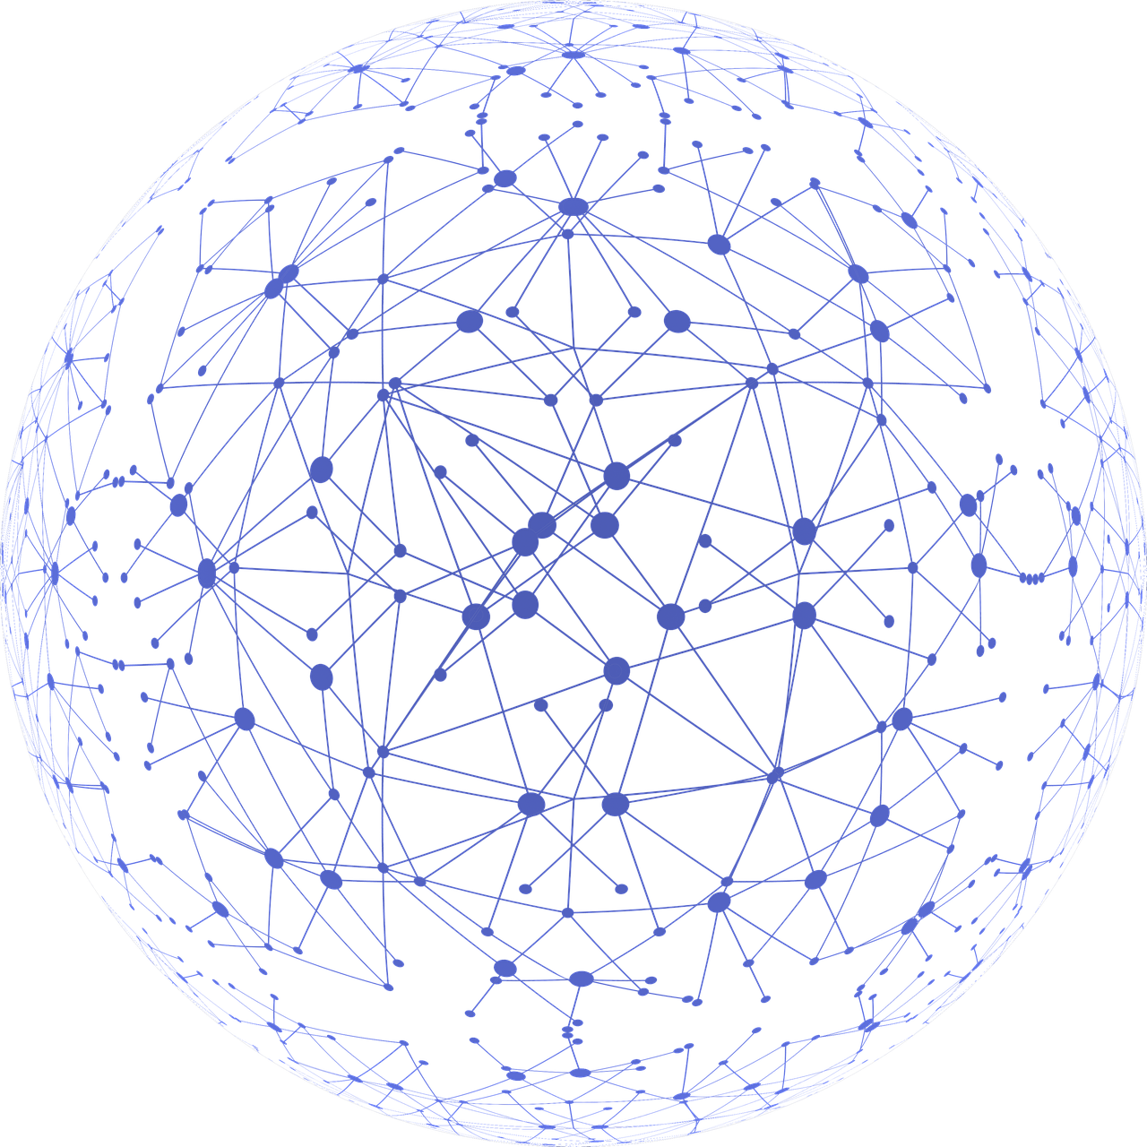
Recursos Educacionais
Abertos
Desafios e Oportunidades

Slide 2

Sumário
Introdução - Recursos Educacionais Abertos (REAs)
Os principais desafios
As oportunidades
Considerações finais
Fonte: Wikimedia, CC BY 3.0

Slide 3
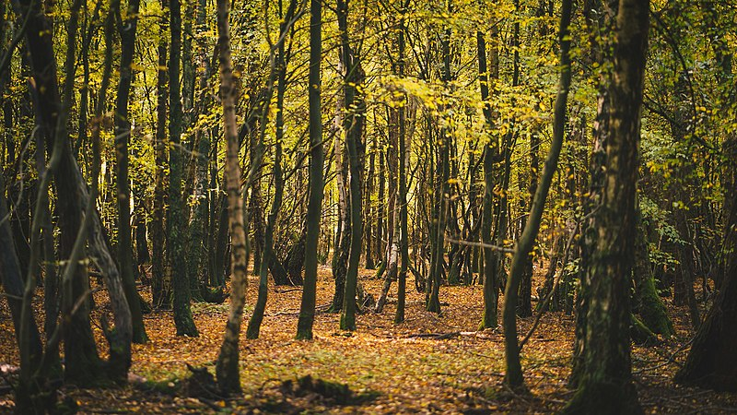
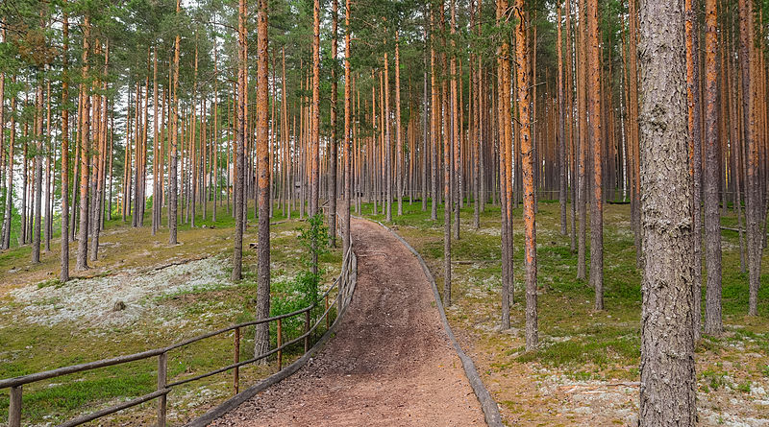
O conceito “orgânico” de iniciativas abertas e dos REAs
Fonte: Wikimedia, CC BY 2.0
Fonte: Wikimedia, CC BY-SA 3.0

Slide 4
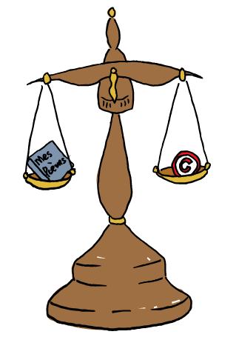
Desafios - A questão dos direitos autorais
A legislação do direito autoral é complexa e por vezes não entendida pelo público
  Domínio público
  Alguns direitos reservados
  Licenças inválidas
Falta de conhecimento sobre uso e funcionamento de licenças abertas
Fonte: Wikimedia, CC BY-SA 4.0

Slide 5
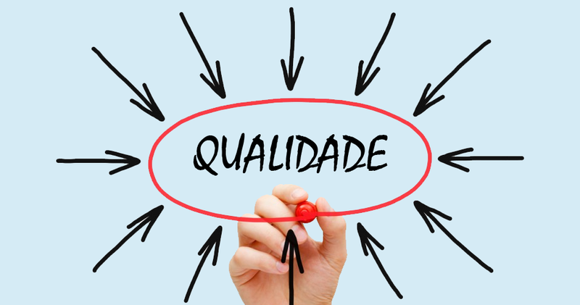
Desafios - A qualidade de um REA
Como concluir que um REA é de qualidade?
Falta de voluntários e dificuldades de encontrar especialistas
Métricas pode ser burladas
Fonte: Wikimedia, CC BY-SA 4.0
Comentários, likes e interações podem ser burlados por usuários
Total de downloads e visualizações podem ser alterado por mecanismos automatizados

Slide 6
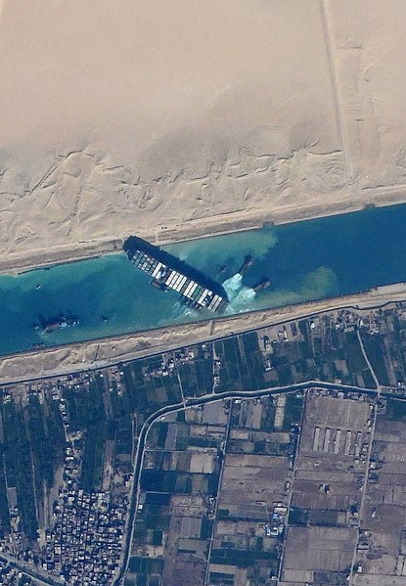
Desafios - Problemas técnicos
Falta de documentação e apoio sobre como fazer uso de repositório
Problemas no processo de classificação do recurso
Não sabemos como recuperar de modo efetivo os REAs armazenados
Fonte: Wikimedia/NASA, Domínio Público

Slide 7
Desafios - Por que usar REAs então?
Muitos dos desafios apresentados (e outros), são na verdade, problemas de falta de prática do uso de REAs
Os professores, alunos e usuários na internet geralmente...
  Consultam materiais digitais
  Fazem o reuso de tais recursos
  Compartilham entre colegas
Mas quase sempre fazem isso com recursos fechados

Slide 8
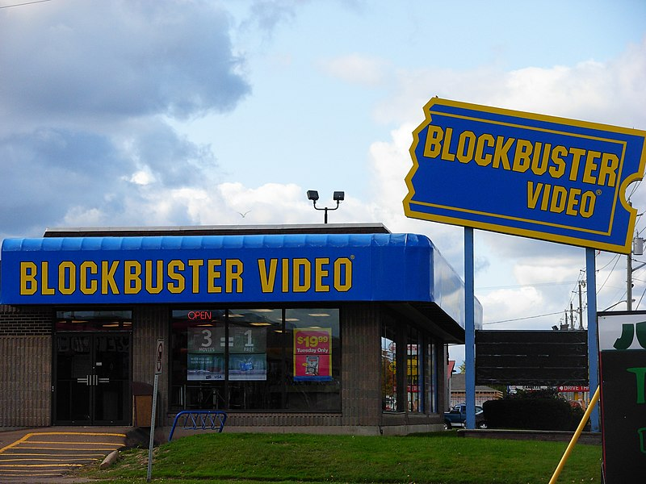
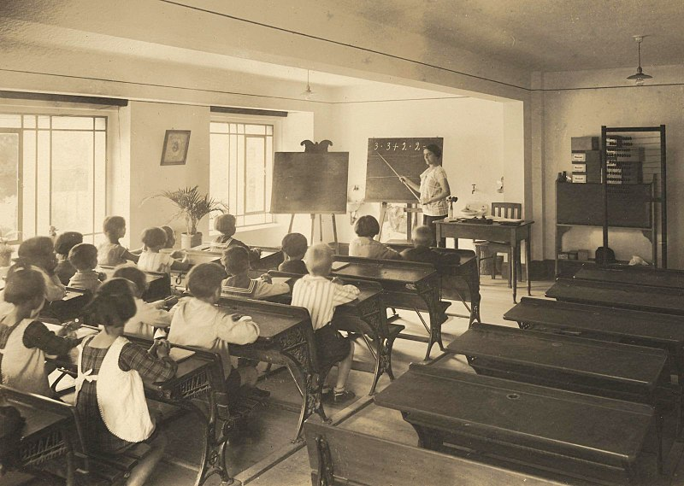
Oportunidade - Faz sentido usar os mesmos recursos?
Fonte: Wikimedia, CC BY-SA 3.0 - Uma das maiores locadoras de vídeos do mundo
Fonte: Wikimedia, CC0 1.0 - Uma sala de aula no interior do Brasil em 1926

Slide 9
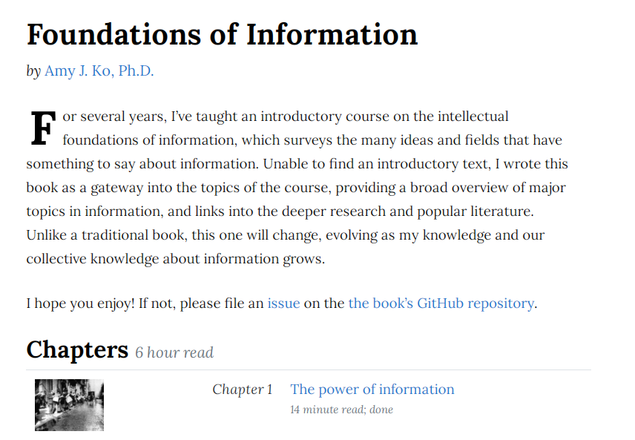
Oportunidade - Faz sentido pensar em novos formatos?
Possibilidade de atualizar o recurso a qualquer momento
Corrigir erros de digitação
Melhorar imagens, passagens ou ideias
Atualizar dados e eventos recentes
Adicionar recursos complementares (vídeos, podcasts, leituras…)
Fonte: Amy J. Ko, extraído do livro Foundations of Information

Slide 10
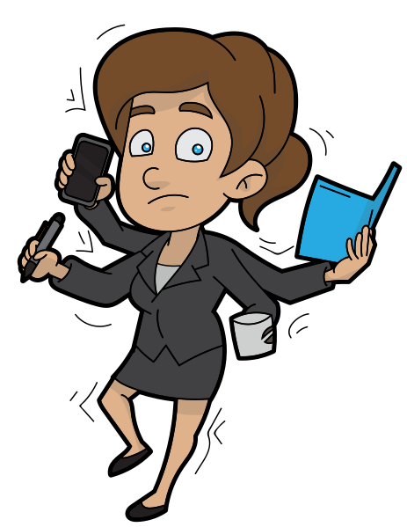
Oportunidade - Somos produtores de conteúdo?
Disponibilizar conteúdos educacionais que já produzimos de forma aberta
Produzir materiais conforme uma “metodologia aberta” de trabalho
Fonte: Wikimedia, CC BY-SA 4.0

Slide 11
Oportunidade - Um mundo mais aberto?
Ciência aberta
Software abertos
Editais e iniciativas públicas nacionais
  Plano Nacional do Livro Didático (2019) estabeleceu que materiais complementares dos livros didáticos devem ser licenciados de modo aberto
  Projeto folhas (2003-2010): estrutura definida pelo Departamento de Educação Básica da Secretaria em que os professores da rede pública produziam materiais didáticos

Slide 12
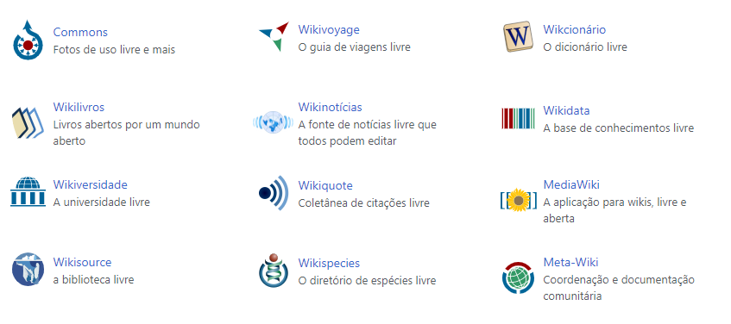
Oportunidade - Primeiros passos
Wikimedia projetos

Slide 13
Oportunidade - Tenho um REA, como divulgo?
Em repositórios Na internet
Pesquisar o que as pessoas pesquisam
Produzir conteúdo aberto sobre o seu material
Optar por títulos informativos e não gerais
Adapte, revise, remix e redistribua materiais abertos
Encontrar a(s) melhor(es) fonte(s)
Use termos relevantes
Pense em quem pode reusar
Pense como pode reusar
Compartilhe!

Slide 14
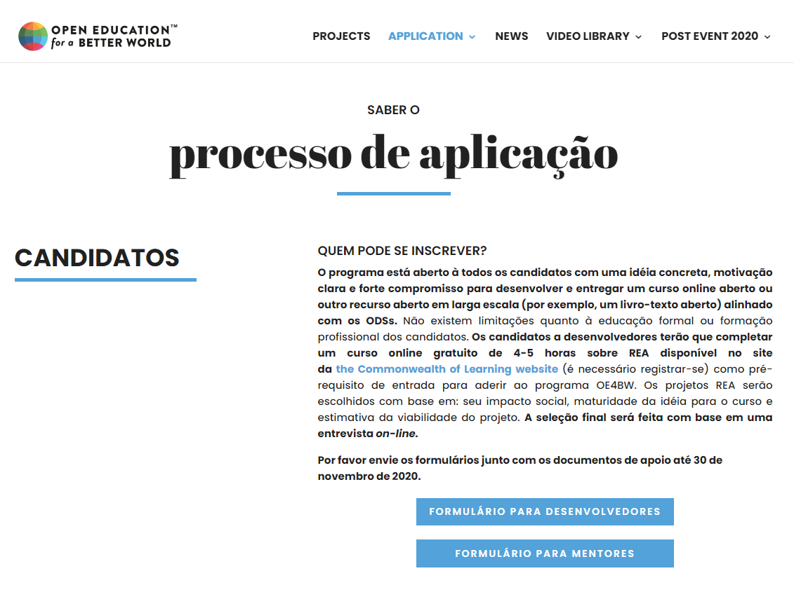
Oportunidade - Tenho uma ideia, o que eu faço?
Open Education for a Better World

Slide 15
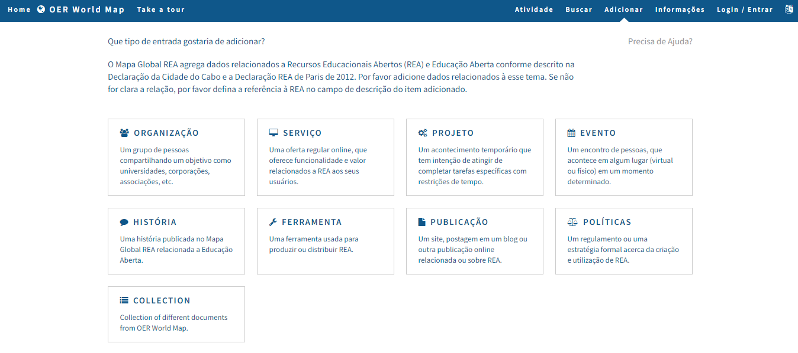
Oportunidade - Tenho uma iniciativa, o que eu faço?
OER World Map

Slide 16
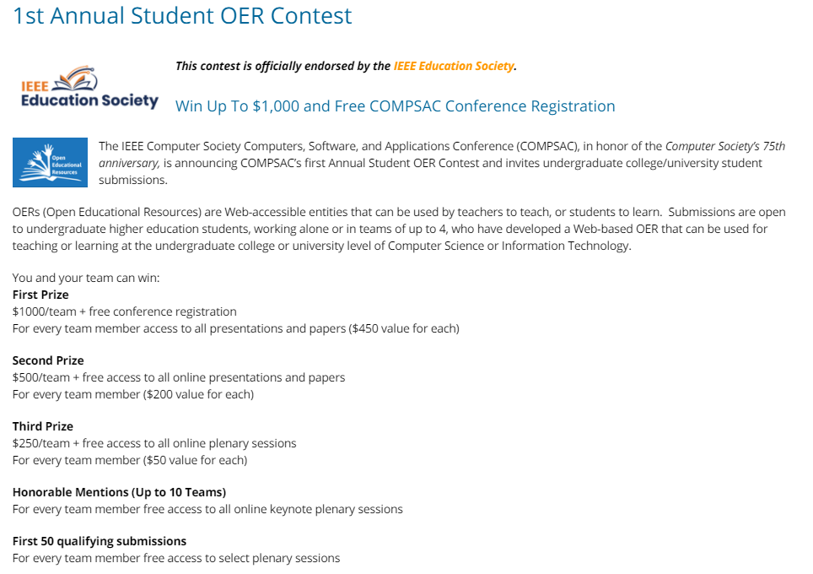
Oportunidade - Tenho interesse acadêmico
Simpósio Brasileiro de Informática na Educação
Workshop sobre Educação em Computação
Simpósio Brasileiro de Educação em Computação
Veja mais em COMPSAC

Slide 17
Conclusão - O que fazer agora? Qual o próximo passo?
Fonte: Wikimedia, CC BY 2.0

Slide 18
Referências
Todas as imagens, fotografias e recursos externos desta apresentação foram usados em seu formato original, sem qualquer alteração. Complementarmente, as seguintes fontes foram consultadas a fim de organizar este conteúdo:
Hylén, J. Open Educational Resources: Opportunities and Challenges. http://www.oecd.org/education/ceri/37351085.pdf
Salto para o Futuro: Recursos Educacionais Abertos: https://vimeo.com/396687933
Mary Lane Hutner (Entrevista a Paulo Darcie). Projeto Folhas e Livro Didático Público. https://livrorea.aberta.org.br/projeto-folhas-e-livro-didatico-publico/
Slide 01: Rede Conectada: https://pixabay.com/illustrations/network-connections-communication-3537400/

Slide 19
Dúvidas?
????

